Slide 1



ОБОСОБЛЕННОЕ СТРУКТУРНОЕ ПОДРАЗДЕЛЕНИЕ
«АЛЧЕВСКИЙ СТРОИТЕЛЬНЫЙ КОЛЛЕДЖ»
ГОСУДАРСТВЕННОГО ОБРАЗОВАТЕЛЬНОГО УЧРЕЖДЕНИЯ ВЫСШЕГО ОБРАЗОВАНИЯ
ЛУГАНСКОЙ НАРОДНОЙ РЕСПУБЛИКИ
«ДОНБАССКИЙ ГОСУДАРСТВЕННЫЙ ТЕХНИЧЕСКИЙ ИНСТИТУТ»
Правила охраны труда
при производстве электросварочных работ
Разработала: преподаватель высшей
категории АСК Дон ГТИ
Шишкина Людмила Николаевна

Slide 2
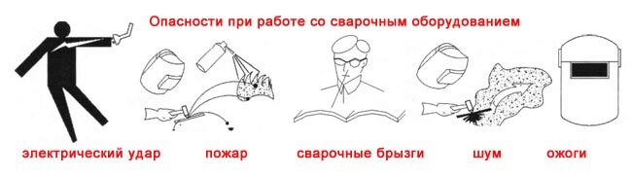
КАКИМИ МОГУТ БЫТЬ ОПАСНОСТИ ПРИ ОСУЩЕСТВЛЕНИИ СВАРОЧНЫХ, ОГНЕВЫХ РАБОТ?

Slide 3
открытый огонь (дуговая сварка, газовая горелка)
кусочки металла, отлетающие при электросварке. Возможно «скрытое» возгорание, когда такие искры от сварки попадают в щели, отверстия в полу или стенах, мусор. Такой огонь может развиваться часы, а иногда и до суток;
изделия, подлежащие сварке, имеющие высокую температуру.

Slide 4
Вследствие несоблюдения Правил могут возникнуть пожары и взрывы. При пожаре человек может получить увечья от проводки с дефектами, от возгорания горючих газов, жидкостей, смесей, если они находятся недалеко от места сварки. Взрывы могут произойти, если не соблюдать правила эксплуатации баллонов с газом, ацетиленового генератора.

Slide 5

Электробезопасность
Электробезопасность — система организационных и технических мероприятий и средств, обеспечивающих защиту людей от вредного и опасного воздействия электрического тока, электрической дуги, электромагнитного поля и статического электричества.

Slide 6
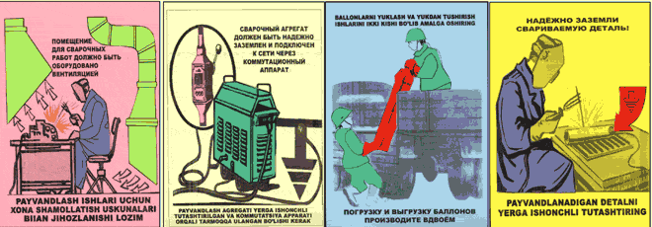
Электробезопасность
Необходимо надежно заземлять: корпуса сварочных аппаратов и установок; зажимы вторичной цепи сварочных трансформаторов, предназначенные для подключения обратного провода; сварные изделия конструкции.
Не касаться незащищенными руками (без диэлектрических перчаток) токонесущих частей сварочных установок, а также проводов без изоляции или с поврежденной изоляцией.
Перед началом работы следует проверить изоляцию сварочных проводов, сварочного инструмента и оборудования, а также. надежность всех контактных соединений сварочной цепи.

Slide 7
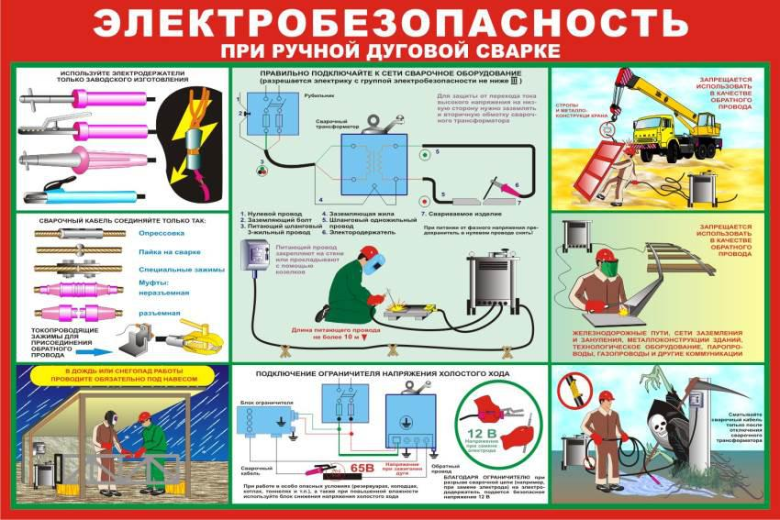

Slide 8
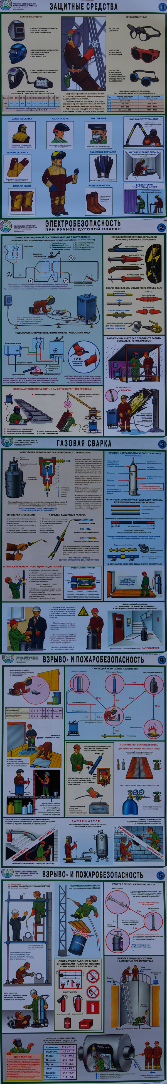
Электробезопасность
Правильно подключайте к сети сварочное оборудование
Для защиты от перехода тока высокого напряжения на низкую сторону нужно заземлять и вторичную обмотку сварочного трансформатора;
При питании от фазного напряжении предохранитель в нулевом проводе снять.

Slide 9
Электробезопасность
Благодаря ограничителю при разрыве сварочной цепи (например, при замене электрода на электрододержатели подается напряжение более 12В;
Длина сварочного провода не более 15м, его закрепляют на стене или прокладывают с помощью козелков)

Slide 10
Электробезопасность
В дождь или снегопад проводите работы обязательно под навесом
Сматывайте сварочный кабель только после отключения сварочного трансформатора

Slide 11
Электробезопасность
Запрещается использовать в качестве обратного провода сварочной цепи контуры заземления, трубы санитарно-технических устройств, металоконструкции законченных строений и технологического оборудования, а также железно-дорожные пути, стрелы и металлоконструкции крана.

Slide 12
Электробезопасность
Для производства работ использовать только заводские электрододержатели, сварочные кабеля совмещать с помощью муфт, специальных зажимов, опрессовкой, пайкой, для присоединения обратного провода использовать токоподводящие зажимы

Slide 13
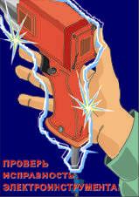
Электробезопасность
Перед работой необходимо проверять исправность электроинструмента

Slide 14

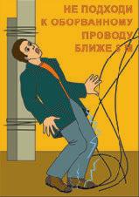
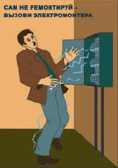

Электробезопасность
При обнаружении неисправностей, категорически запрещается самостоятельно проводить ремонтные работы - необходимо вызвать электромонтера.
Не подходи к оборванным проводам ближе 8м!

Slide 15
Электробезопасность
Индивидуальные защитные средства

Slide 16
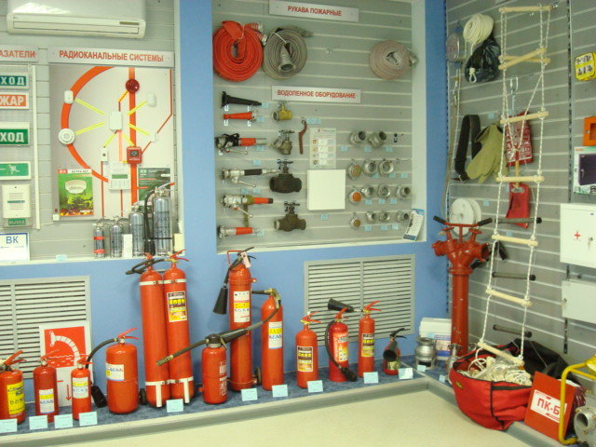
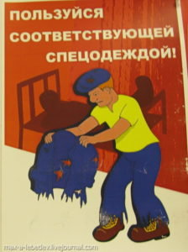
Пожарная безопасность
при сварочных работах зависит от двух основополагающих факторов:
технического и человеческого.

Slide 17
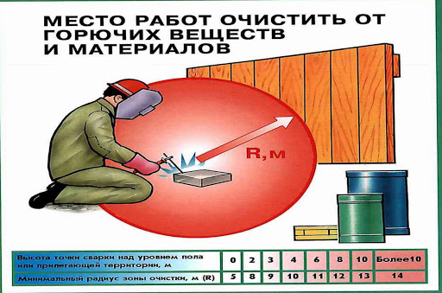
Взрывная и пожарная
безопасность

Slide 18
Взрывная и пожарная безопасность
Соблюдай безопасные расстояния!

Slide 19
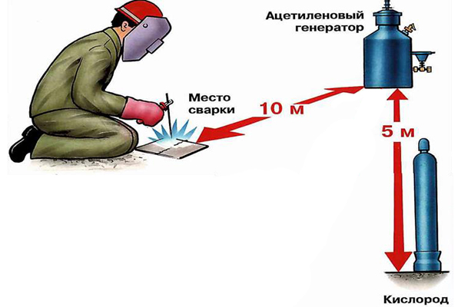
Взрывная и пожарная
безопасность

Slide 20
Взрывная и пожарная безопасность
Не используйте открытый огонь!
Для удаления из кромок ржавчины и краски используй только растворитель или механический инструмент

Slide 21
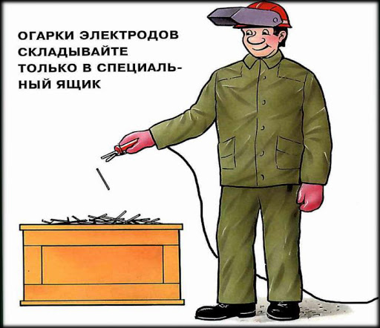
Взрывная и пожарная
безопасность

Slide 22
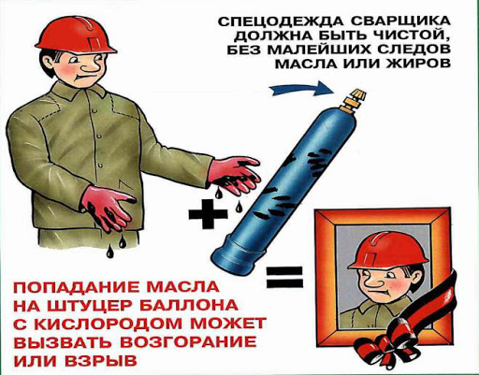
Взрывная и пожарная
безопасность

Slide 23
Взрывная и пожарная
безопасность
Спецодежда сварщика должна быть чистой без малейших следов масла или жира;
Попадание масла на штуцер баллона с кислородом может вызвать вспышку или взрыв;
Огарки электродов складируют в специальный металлический ящик.

Slide 24
Взрывная и пожарная безопасность
Запрещается
выполнять сварочные работы в сосудах, находящихся под давлением!

Slide 25
Взрывная и пожарная безопасность
При работе в труднодоступных и замкнутых просторанствах необходимы:
Диэлектрические коврики, галоши, или боты;
Диэлектрические перчатки, резиновый шлем;
Подача воздуха к сварщика внутрь резервуара;
Предохранительный пояс;
Двое наблюдателей, стерегут;
Освещение - лампа с сеткой напряжением 12 В.

Slide 26
Взрывная и пожарная безопасность
Запрещается
опускать газовые баллоны в колодцы, котлованы, подвальные помещения!

Slide 27
Взрывная и пожарная безопасность
Запрещается!
В замкнутом пространстве
вести одновременно газопламенные и электросварочные работы.

Slide 28
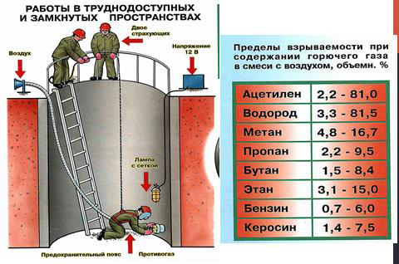
Взрывная и пожарная
безопасность

Slide 29
Взрывная и пожарная безопасность
Запрещается:
выходить за пределы рабочего места;
работать одновременно на разних ярусах.
деревянный настил закрывайте стальным листом;
Разрешается только при наличии средств защиты от огарков, брызг металла и так далее.

Slide 30
Взрывная и пожарная безопасность
Для подмостей используйте только инвентарные конструкции, а не случайные подручные средства!

Slide 31
Противопожарные мероприятия

Slide 32
Противопожарные
мероприятия
Сварочные работы вне сварочного цеха могут производиться только по согласованию с заводской пожарной охраной, которая указывает, какие меры пожарной безопасности надо примять перед началом работ.
Места, отведенные для проведения сварочных работ и установки сварочных агрегатов и трансформаторов, должны быть очищены от легковоспламеняющихся материалов в радиусе не менее 5 м.

Slide 33
Противопожарные
мероприятия
При проведении сварочных работ запрещается
пользоваться одеждой и рукавицами со следами масел и жиров, бензина, керосина и других горючих жидкостей, хранить в сварочных кабинах спецодежду, горючие жидкости и другие легко сгораемые, материалы или предметы;
производить сварку свежеокрашенных конструкций до полного высыхания краски, сварку аппаратов и коммуникаций, находящихся под напряжением, заполненных горючими и токсическими материалами, негорючими жидкостями, газами, парами, воздухом, находящихся под давлением.

Slide 34
Противопожарные
мероприятия
Воспламенившееся дерево, опилки, стружки, тряпки засыпаются песком, поливаются водой или пеной углекислого огнетушителя.
Вблизи места сварки всегда должна находиться бочка с водой, ведро, ящик с песком, а также ручной огнетушитель.

Slide 35
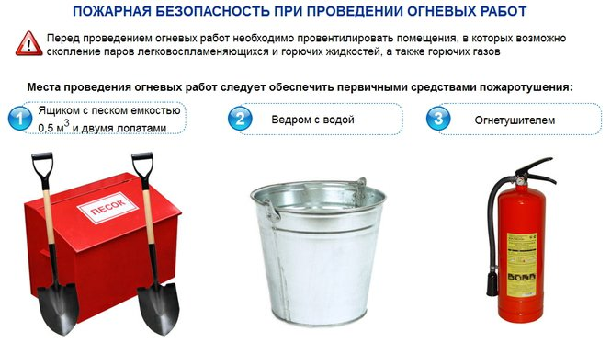
Противопожарные
мероприятия

Slide 36
Противопожарные
мероприятия
При воспламенении барабана с карбидом кальция для тушения огня необходимо пользоваться сжатым азотом или углекислым огнетушителем. Пользование водой в этом случае запрещается.
При воспламенении бензина, керосина и других горючих жидкостей тушение пламени производятся либо песком или пеной углекислого огнетушителя, либо путем накрывания пламени брезентовыми или асбестовым полотном.

Slide 37


Пожар может возникнуть не сразу, а спустя некоторое время после окончания работ. Поэтому после того, как работа окончена, следует внимательно проверить, не тлеет ли что-нибудь, не пахнет ли дымом с гарью.

Slide 38
БЕРЕГИТЕ СЕБЯ!
СОБЛЮДАЙТЕ ПРАВИЛА
ТЕХНИКИ БЕЗОПАСНОСТИ!
Пожарная безопасность при проведении сварочных/огневых работ зависит от технической составляющей. Исправность устройств, регулярный ремонт оборудования, правильная эксплуатация. Однако, даже техническая составляющая пожарной безопасности во многом зависит от человека, от его способности неукоснительно соблюдать все правила и инструкции, от его внимательности, компетентности и профессионализма, способности замечать мелкие детали.

Slide 39
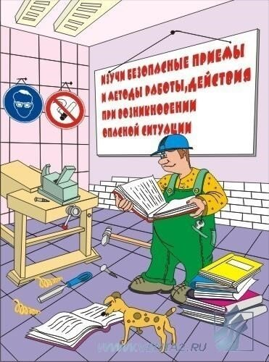
СПАСИБО ЗА
ВНИМАНИЕ !

